Slide 2
মোহাম্মদ রাসেল বকস
সহকারী শিক্ষক (কম্পিউটার)
খানখানাপুর তমিজুদ্দিন খান উচ্চ বালিকা বিদ্যালয়
রাজবাড়ী।
মোবাইল-০১৯১২০৮৬১৯৮
E-mail: traselahmed@gmail.com
বিষয়: তথ্য ও যোগাযোগ প্রযুক্তি
শ্রেণি : ৯ম-১০ম
অধ্যায়: ৬ষ্ঠ
পাঠ : ডেটাবেজ এর পরিচিতি
সময়: 3০ মিনিট

Slide 3
শিখনফল
এই পাঠ শেষে শিক্ষার্থীরা……….
১.ডেটাবেজ-এর ধারণা বিশ্লেষন করতে পারবে;
২.ডেটাবেজ ম্যানেজমেন্ট সিস্টেম (DBMS) ব্যাবহারের কৌশলগুলো বর্ণনা করতে পারবে;
৩.ডেটাবেজ ম্যানেজমেন্ট সিস্টেম-এর গুরুত্ব ব্যাখ্যা করতে পারবে।

Slide 4
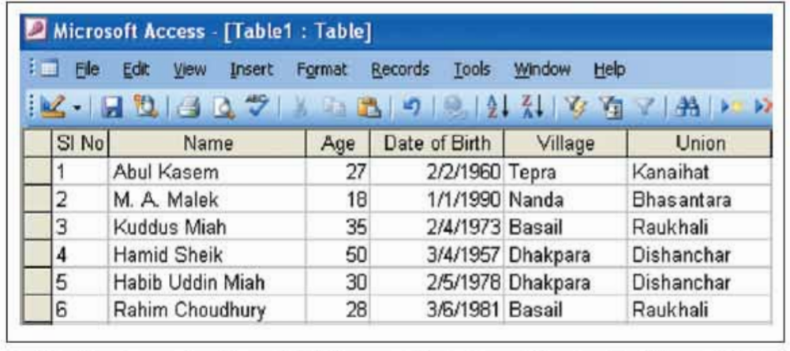
নিচের ছবিটি লক্ষ্য কর……

Slide 5
তথ্য ভান্ডার বা ডেটাবেজ

Slide 6
ডেটাবেজ সম্পর্কে ধারণা
ডেটাবেজকে বলা হয় তথ্যভান্ডার। ডেটাবেজ হলো কম্পিউটারভিত্তিক একটি পদ্ধতি, যার সাহায্যে সংগৃহীত উপাত্ত সংরক্ষণ করে প্রয়োজন অনুযায়ী পুনরুদ্ধার করা যায়। সহজ কথায় বলা যায় , তোমার বিদ্যালয়ের ১৫০০ ছাত্রী তথ্য সংরক্ষন করে তা থেকে নির্দিষ্ট ১ জনের তথ্য বের করার উপায়ই হচ্ছে ডেটাবেজ।

Slide 7
একক কাজ
ডেটাবেজ কাকে বলে?

Slide 8
ডেটাবেজ প্রোগ্রামের বৈশিষ্ট্য
ডেটাবেজ বিভিন্ন ধরণের টেবিল তৈরি করে তাতে অজস্র ডেটাকে সুসংগঠিত করে রাখা যায় এবং পরবর্তী সময়ে চাহিদা অনুযায়ী বিভিন্নভাবে ব্যবহার করা যায়।
ডেটাবেজ সংরক্ষিত বিপুল পরিমাণ তথ্য থেকে কাঙ্ক্ষিত যেকোনো তথ্যকে দ্রুত খুঁজে বের করা যায়।
বৃহৎ ডেটাবেজের অসংখ্য রেকর্ড থেকে শুধু প্রয়োজনীয় রেকর্ডসমূহ নিয়ে রিপোর্ট তৈরি করে প্রিন্ট করা যায়। রিপোর্টে পছন্দমতো গ্রাফ, চার্ট এবং ছবি সংযোজন করা যায়।
ডেটাবেজের অসংখ্য রেকর্ড থেকে শুধু প্রয়োজনীয় রেকর্ডসমূহ নিয়ে মেইলিং লেবেল তৈরি করা যায়।
ডেটাবেজ প্রোগ্রামে ডেটা এন্ট্রির সময় যাতে ভুল না হয় সেজন্য ফিল্ডে শর্ত দিয়ে ডেটা এন্ট্রির সীমা নির্ধারণ করা যায়।

Slide 9
DBMS এর ব্যবহারের কৌশল
একটি সিস্টেম একক ভাবে গড়ে ঊঠে না । সিস্টেম হলো কতগুলো বিষয়ের সমন্বিত রূপ । তেমনি কতগুলো কম্পিউটার প্রোগ্রামের সমন্বয়ে ডেটাবেজ সিস্টেম গঠিত হয়। মূলত Database Management System (DBMS) ব্যবহারকারী এবং ডেটাবেজের মধ্যে একটি ইন্টারফেস (উভয়দিকে সংযোগ রক্ষাকারী) হিসেবে কাজ করে। ব্যবহারকারী অ্যাঁপ্লিকেশন প্রোগ্রামের মাধ্যমে বিভিন্ন ধরনের অপারেশন (যেমন; ডেটা মুছে ফেলা, প্রবেশ, উত্তোলন করা) সম্পন্ন করতে অনুরোধ করে। ব্যবহারকারী কর্তৃক প্রদত্ত অনুরোধগুলো DBMS এর মাধ্যমে ডেটাবেজের উপর কার্যকারী করে ব্যবহারকারীকে প্রয়োজনীয় ডেটা প্রদান করে।

Slide 10
DBMS এর ব্যবহার
ব্যবহারকারী-১
ব্যবহারকারী-২
ব্যবহারকারী-৩
অ্যাঁপ্লিকেশন -১
অ্যাঁপ্লিকেশন -২
অ্যাঁপ্লিকেশন -৩
DBMS
ডেটাবেজ ম্যানেজমেন্ট সিস্টেম
ডেটাবেজ

Slide 11
জোড়ায় কাজ
ডেটাবেজ প্রোগ্রামের ৩টি বৈশিষ্ট্য লিখো?

Slide 12
DBMS এর গুরুত্ব
নতুন রেকর্ড সংযোজন করা;
প্রয়োজনে রেকর্ড আপডেট করা;
অপ্রয়োজনীয় রেকর্ড মুছে ফেলা;
ডেটা সংরক্ষন করা;
ডেটার নিরাপত্তা নিশ্চিত করা;
ডেটার অনুলিপি (ডুপ্লিকেশন) রোধ করা;
রিপোর্ট তৈরি করা;
নির্দিষ্ট ডেটা অনুসন্ধান করা, ইত্যাদি।

Slide 13
মূল্যায়ন
১। ডেটাবেজকে কি বলা হয়?
ক। তথ্য খ। উপাত্ত
গ। তথ্যভান্ডার ঘ। উপাত্তভান্ডার
২। একটি ডেটাবেজ মূলত কলাম ও সারির সমন্বয়ে গঠিত।
ক। সত্য খ। মিথ্যা

Slide 14
মূল্যায়ন
৩। DBMS এর পূর্ণরূপ কি?
ক। Database Management Software.
খ। Database Management System.
গ। Database Marketing Software.
ঘ। Datebase Management System.
ক। গান শোনা যায়। খ। ছবি দেখা যায়।
গ। নির্দিষ্ট তথ্য অনুসন্ধান করা যায়। ঘ। নতুন ছবি তোলা যায়।

Slide 15
মূল্যায়ন
৪। DBMS দ্বারা কি করা যায়?
ক। গান শোনা যায়। খ। ছবি দেখা যায়।
গ। নির্দিষ্ট তথ্য অনুসন্ধান করা যায়। ঘ। নতুন ছবি তোলা যায়।
৫। DBMS এর বৈশিষ্ট কি?
ডেটা সংরক্ষণ করা।
রিপোর্ট তৈরি করা।
বেতন-বিল তৈরি করা।
ক. i ও ii খ. i ও iii গ. ii ও iii ঘ . i,ii ও iii

Slide 16
বাড়ির কাজ
১। তোমরা তোমাদের বিদ্যালয়ের ৮ম শ্রেণির ছাত্রীদের তথ্য দিয়ে একটি ডেটাবেজকে তৈরি করবে?

